Slide 1
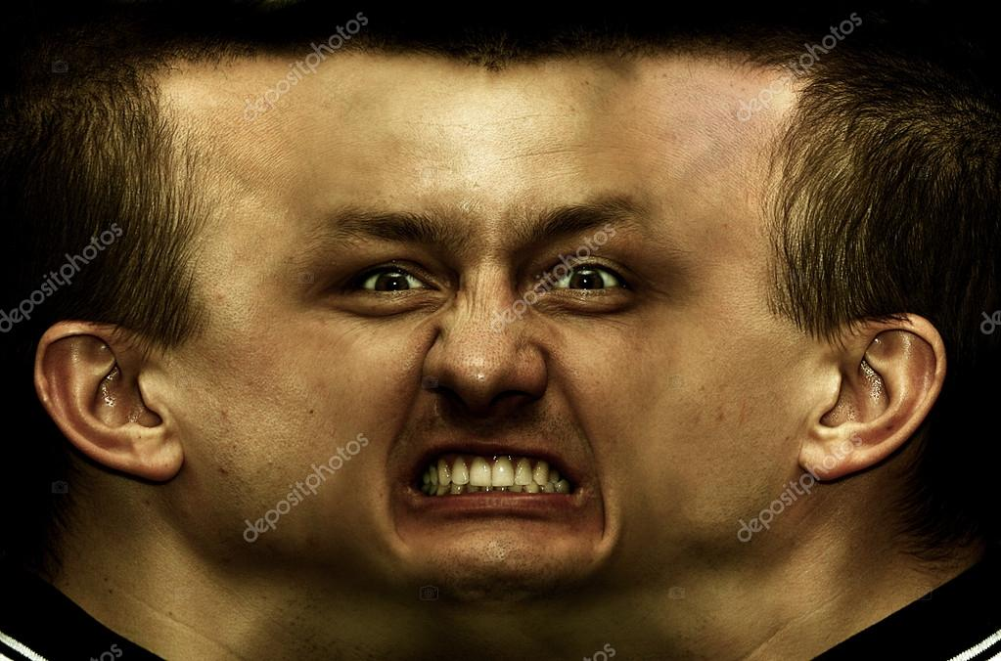
Persoonlijkheidsstoornissen
PowerPoint 8
Maandag 08 mei 2017
© Gert-Jan Lute

Slide 2
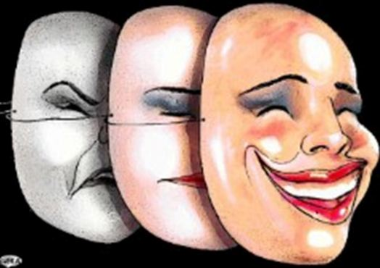
Algemene omschrijving
Slechts weinig mensen hebben een persoonlijkheids
stoornis, maar trekjes van deze of gene persoonlijkheid
heeft iedereen.
.

Slide 3
Algemene omschrijving
Sommige mensen raken door hun persoonlijkheid
voortdurend in de knoei, of bezorgen hun omgeving
overlast. Ze lopen steeds op dezelfde manier vast, in
hun werk, hun studie, in vriendschappen en in intieme
relaties.
Ze zijn weinig in staat om hun gedrag aan te passen aan
veranderende omstandigheden waardoor mensen hen vaak
dwingend of rigide vinden.

Slide 4
Algemene diagnostische criteria volgens de DSM
Een duurzaam patroon van innerlijke ervaringen en gedragingen die duidelijk, binnen de cultuur van de betrokkene, afwijken van de verwachtingen
Dit patroon wordt zichtbaar op twee (of meer) van de volgende terreinen

Slide 5
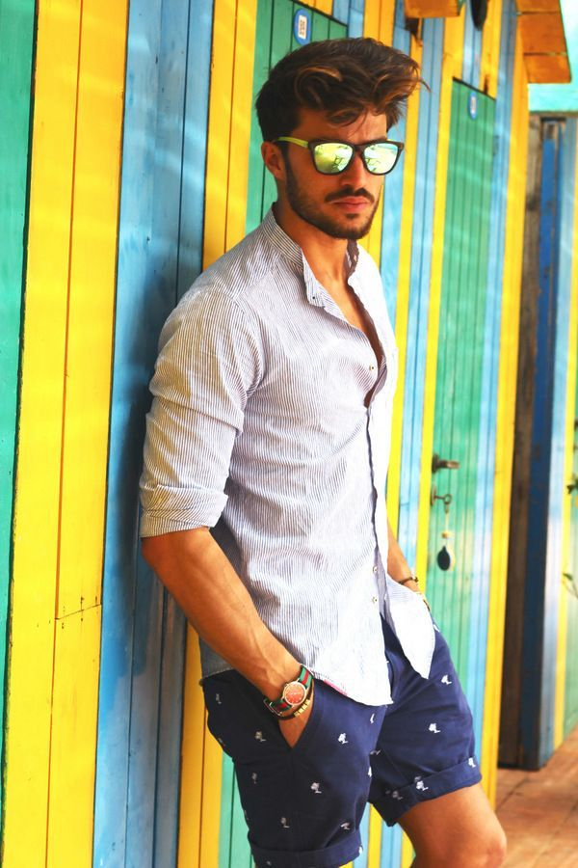
Beschrijving volgens de DSM 1. Cognities: De wijze van waarnemen en interpreteren van zichzelf, anderen en gebeurtenissen.

Slide 6
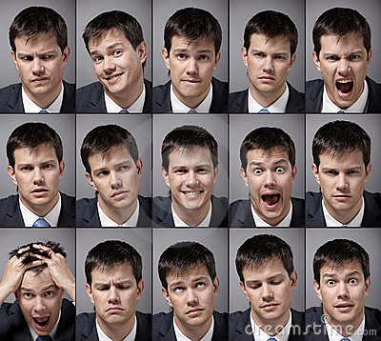
Beschrijving volgens de DSM 2. Affecten
Draagwijdte,
intensiteit,
labiliteit en
adequaatheid van
de emotionele reacties

Slide 7
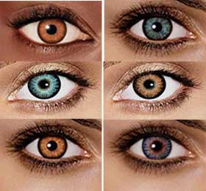
Beschrijving volgens de DSM 3.Functioneren in het contact met anderen

Slide 8
4. Beheersen van de impulsen

Slide 9
Beschrijving volgens de DSM
Is star en uit zich op een breed terrein van persoonlijke en
sociale situaties
Veroorzaakt lijden of beperkingen in het sociale en
beroepsmatige functioneren
Is stabiel en van lange duur
Het begin kan teruggevoerd worden naar tenminste de
adolescentie of vroege volwassenheid
Is niet eerder toe te schrijven aan een uiting of consequentie
van een andere stoornis
Is niet het gevolg van een middel ( zoals drug of medicijn) of
een somatische aandoening ( zoals schedeltrauma)

Slide 10
Enkele begrippen :
Empathie : Vermogen je in te voelen en te verplaatsen in
een ander persoon.
Affect : Heftige gemoedsbeweging, zoals angst, vrees
en woede
Geweten : Besef van goed en kwaad
Perceptie : Zoals iemand iets ervaart en beoordeelt
Excentriek : Heel anders dan anderen en daardoor opvallend
Stereotype : Vaststaand beeld, cliché en versimpeld ten
opzichte van de werkelijkheid.
Preoccupatie : In gedachten van iets vervuld zijn
Automutilatie : Zelfverwonding

Slide 11
Drie Clusters
Persoonlijkheidsstoornissen zijn , naast de algemene criteria, onderverdeeld in drie hoofdgroepen (clusters) met hun specifieke kenmerken.
Cluster A: Excentriek, zonderling, 'vreemd' of 'apart' gedrag
Cluster B: Theatraal, emotioneel of grillig gedrag.
Misbruik maken van anderen.
Cluster C: Gespannen of angstig gedrag

Slide 12
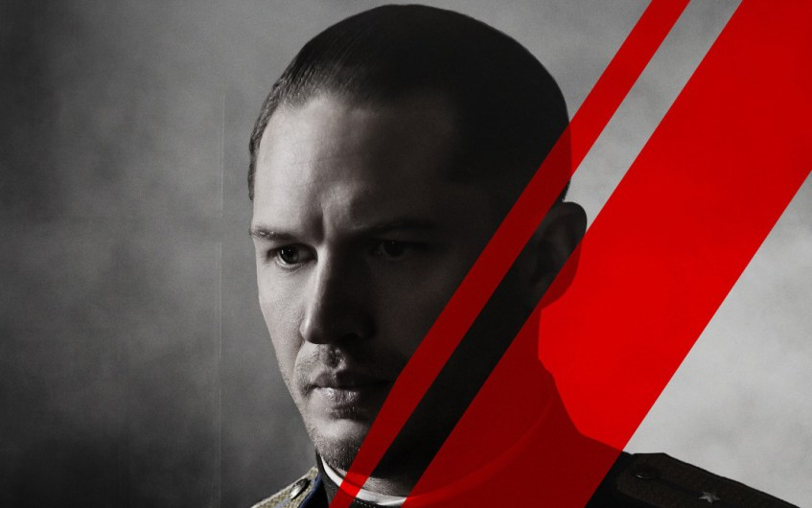
Cluster A: excentriek , zonderling, 'vreemd' of 'apart' gedrag
301.0
Paranoide persoonlijkheid
Wantrouwen en achterdocht jegens anderen
Halsstarrig rancuneus
Hypergevoelig voor kritiek
Reageert snel met woede of tegenaanval

Slide 13
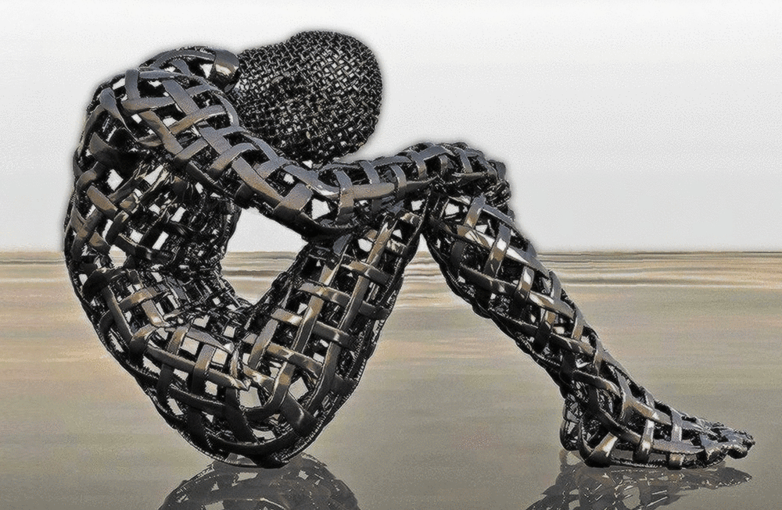
Cluster A: Excentriek, zonderling 'vreemd' of 'apart' gedrag
Schizoide persoonlijkheid 301.20
Afstandelijkheid in relaties
Beperkingen in uiten emoties
Geen plezier in contact
Geen intieme vrienden
Solist
Geen belangstelling voor seks
Onverschillig voor lof of kritiek
Emotioneel kil

Slide 14
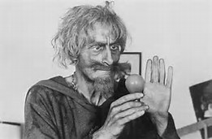
Cluster A: Excentriek, zonderling
'vreemd' of 'apart' gedrag
Schizotypische
Persoonlijkheid 301.22
Sociale en intermenselijke beperkingen bij een acuut gevoel van ongemak
Verminderd vermogen tot het aangaan van intieme relaties
Buitensporige sociale angst
Betrekkingsideeën, magisch denken, bijgeloof, helderziendheid, telepathie, ‘zesde zintuig’
Ideeënrijk en creatief

Slide 15
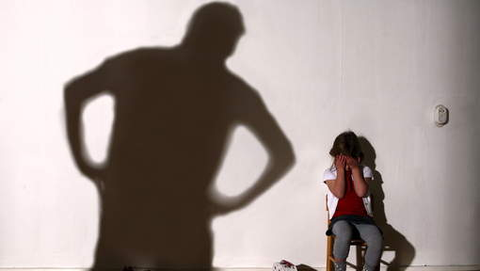
Cluster B: Theatraal, emotioneel of grillig gedrag.
Misbruik maken van anderen
Anti sociale persoonlijkheid 301.7
Gebrek aan achting voor en
schending van rechten van anderen
Niet in staat zich aan te passen aan de maatschappelijke norm.
Oneerlijkheid, liegen, zwendel, impulsiviteit, prikkelbaarheid, agressiviteit, roekeloze onverschilligheid.
Ontbreken van spijtgevoelens.

Slide 16
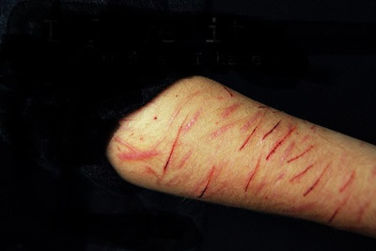
Cluster B:
Theatraal, emotioneel of grillig gedrag. Misbruik maken van anderen
Borderline Persoonlijkheid 301.83
Instabiliteit in intermenselijke relaties, zelfbeeld en affecten
Wisselend overmatig idealiseren en kleineren
Impulsiviteit
Suïcidale uitingen en gedragingen
Stemmingswisselingen
Affectlabiliteit
Inadequate, intense woede
Stress gebonden paranoïde ideeën
Automutilatie

Slide 17
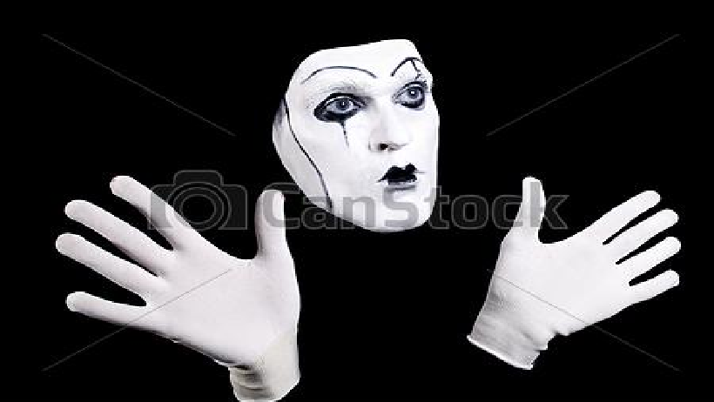
Cluster B:
Theatraal, emotioneel of grillig gedrag. Misbruik maken van anderen
Theatrale Persoonlijkheid 301.50
Buitensporige emotionaliteit
Aandacht vragen
Wil in centrum van de belangstelling staan
Ongepast seksueel verleidelijk en uitdagend
Wisselend en oppervlakkige
emotionele uitingen

Slide 18
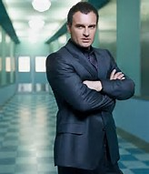
Cluster B:
Theatraal, emotioneel of grillig gedrag. Misbruik maken van anderen
Narcistische Persoonlijkheid 301.81
Grootheidsgevoelens
Behoefte aan bewondering
Gebrek aan empathie
Opgeblazen gevoel van eigenwaarde
Verlangt buitensporige bewondering
Fantasieën over onbeperkte macht,
genialiteit, succes en schoonheid
Exploiteert anderen

Slide 19
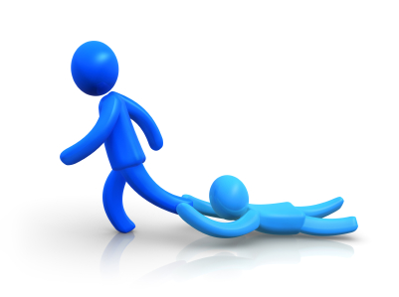
Cluster C: Gespannen of angstig gedrag
Ontwijkende Persoonlijkheid 301.82
Geremdheid in contact
Gevoel van tekortschieten
Overgevoeligheid voor een negatief oordeel
Gereserveerdheid binnen intieme relaties
Vermijdt beroepsmatige activiteiten die belangrijke intermenselijke contacten met zich meebrengen
Gepreoccupeerd met de gedachte in sociale situaties bekritiseerd of afgewezen te worden

Slide 20
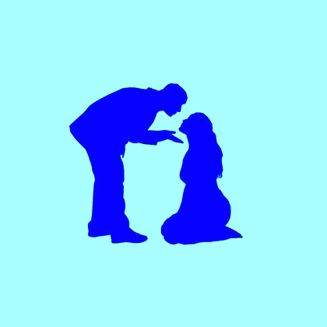
Cluster C: Gespannen of angstig gedrag
Afhankelijke Persoonlijkheid 301.6
Buitensporige behoefte om verzorgd te worden hetgeen leidt tot onderworpen of vastklampend gedrag
Moeilijk beslissingen te nemen
Laat anderen verantwoordelijkheid nemen
Komt niet uit voor zijn of haar mening
Zoekt relatie om verzorgd te worden
Denkt overal alleen voor te staan

Slide 21
Cluster C: Gespannen of angstig gedrag
Obsessieve Compulsieve Persoonlijkheid 301.6
Preoccupatie met ordelijkheid, perfectionisme, beheersing van psychische en intermenselijke processen ten koste van soepelheid, openheid, efficiëntie.
Gepreoccupeerd met lijsten, details, regels, ordening,
organisatie en schema’s. Overdreven gewetensvol,
scrupuleus , star, koppig en gierig.

Slide 22
Tot Slot:
Kwetsbaarheid hoort bij mensen.
Herken het afwijkende in de mens
en laat het een begin zijn van contact,
in plaats van het te veroordelen.
Persoonlijkheidsstoornissen hebben de wereld veel leed bezorgd maar ook veel diversiteit.
En stel je toch voor hoe de wereld er uit zou zien als iedereen, naast jou, ook perfect was……..

